Slide 1
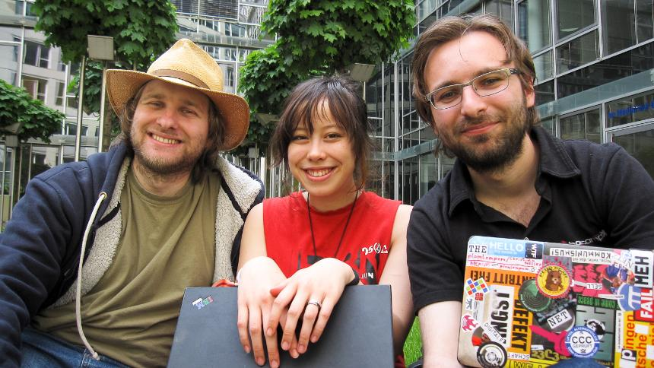
Programmiere dich zur Freiheit

Slide 2
-Wo man auch hinschaut
Allgemeines

Slide 3
Früher und Heute
Einfach aber nur für wenige
Komplex aber für viele

Slide 4
Douglas Rushkoff
Er ist New Yorker Medienforscher
Programmieren lernen oder selbst programmiert werden
Emanzipation
Anpassung
Abhängigkeit
Verstehen
Selbstverschuldung

Slide 5
Fiona Krakenbürger und ihre zwei Freunde
Sie ist Berliner Studentin.
Sie versucht sich zu befreien
Sie Versucht Assembler und C zu lernen

Slide 6
Merkmale einer Reportage
Kurze Sätze
Unvollständige Sätze
Fakten werden erzählerisch dargestellt,Leser kann sich in der geschilderte Situation hineinversetzen
Leser kann sich durch die Form der Darstellung meist auch eine eigene Meinung zum Geschilderten bilden
Rhetorische Mittel : Dreiklang/Wiederholung/Stabreim/Doppelpunkt
Wortspiele/Mundartausdrücke

Slide 7
ENde
Links:
Fionas Website:
Fionalerntprogrammieren.wordpress.com

